Slide 2
Orbis Bank Focus Глобальная база данных с финансовой отчетностью банков, рейтингами и исследованиями

Slide 3
Международная компания с офисами в 35 городах, включая крупнейшие мировые финансовые центры 23 стран мира

Slide 4
Orbis Bank Focus
45 000 банков (июль 2017 года)
Данные рейтинговых агентств с историей изменения
Национальный GAAP и международный IFRS форматы финансовой отчетности
32 000 источников из Factiva
Свопы кредитных дефолтов c Markit (CDS)
CAMEL Ratios
Данные о структуре собственности и менеджмент
Segmentation / Peer Analysis / Pivot Analysis
Возможность настройки автоматических уведомлений на изменения данных (alerts)
Web Add-in и API

Slide 5
Финансовые форматы Orbis Bank Focus

Slide 6
Глобальный детализированный формат (более 500 строк) Assets, Liabilities, Income, Statements, Ratios, Notes

Slide 7
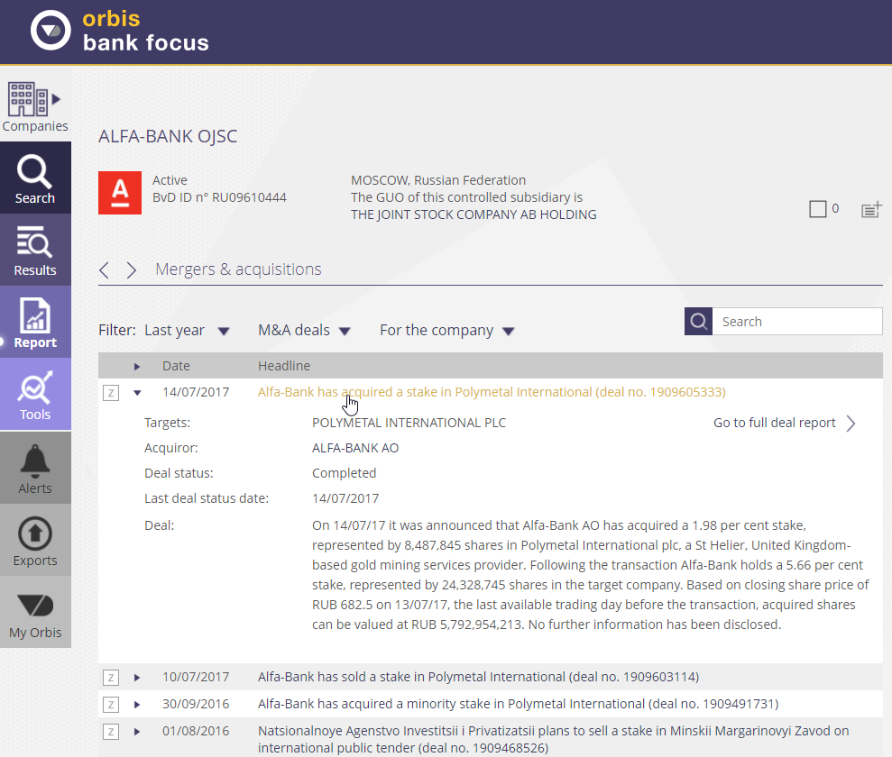
Подборка M&A сообщений

Slide 8
Peer Analysis: сравнение двух или более банков по показателям деятельности

Slide 9
Доступ к внутренним документам банка

Slide 10
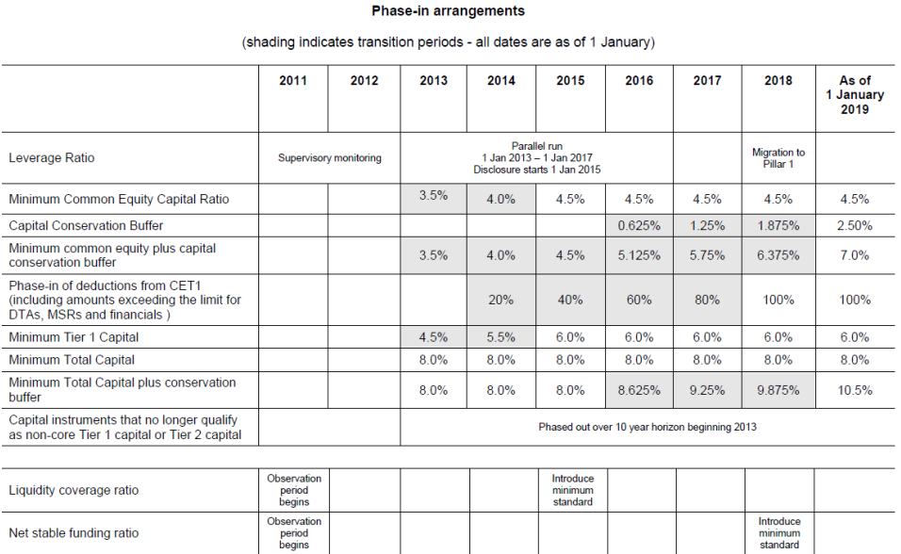
Реализация Basel III

Slide 11
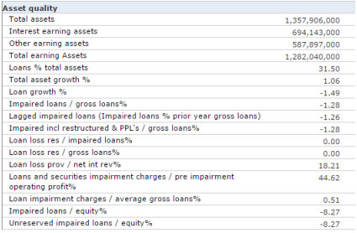
Camels: достаточность капитала и качество активов

Slide 12
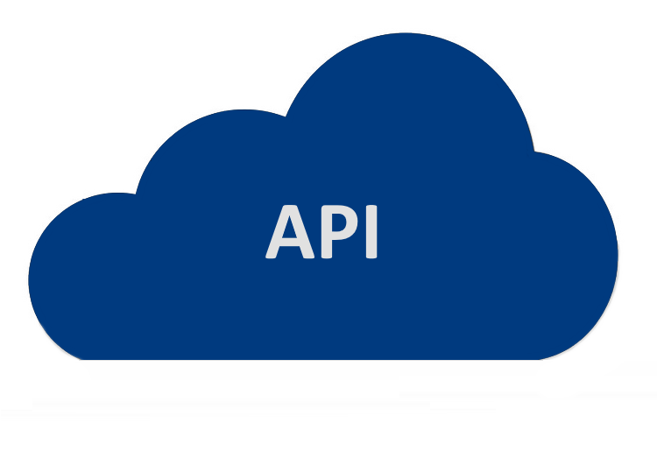
API – решение позволяет выгружать данные из OBF в свои собственные системы по анализу рисковых моделей

